Slide 1

Sperrmüllanalyse 2019/2020
Analyse durchgeführt von ECO-Conseil s.àr.l.

Slide 2
Sperrmüllanalyse 2019/2020
Beprobungsherleitung (Holsystem)
  Bevölkerungsdichte [E/km²]
  Verfügbares spezifisches Restmüllbehältervolumen [ltr./E.wo]
  Abfuhrorganisation (auf Abruf/flächendeckend)
  Abfuhrfrequenz
  Gesonderte Sperrmülltaxe vorhanden (ja/nein)
  102 Gemeinden werden
  22 Gemeindegruppen zugeordnet
Die Sperrmüllanalyse basiert
  auf einer Bestandsdatenaufnahme (einschließlich deren Analyse),
  auf stichprobenartigen und auf den Bestandsdaten basierenden Sperrmüllsichtungen in 22 von 102 luxemburgischen Gemeinden (Holsystem) sowie
  auf stichprobenartigen Sperrmüllsichtungen in 5 Recyclingparks (Bringsystem)
Notes:
Sichtungen si während 9 Méint gemaach ginn

Slide 3
Sperrmüllanalyse 2019/2020
Probennahme und Analyse vor Ort
Bestimmung der stofflichen Zusammensetzung durch Sichtung der Volumenanteile und des Gesamtvolumens,
Einschätzung der Wiederverwendbarkeit von Sperrmüll
Notes:
Insgesamt 492 Sperrmüllbereetstellungen an de Gemengen
302 Anlieferungen an de Recyclingparks

Slide 4
Sperrmüllanalyse 2019/2020

Slide 5
Sperrmüllanalyse 2019/2020

Slide 6
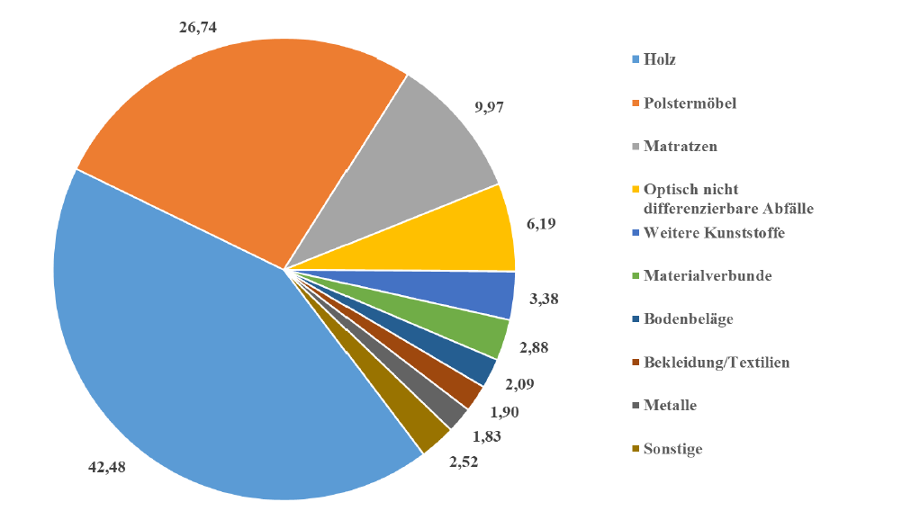
Sperrmüllanalyse 2019/2020
Geschätzte Zusammensetzung des in 2019 über die öffentliche Abfuhr entsorgten und endbehandelten Sperrmülls in Gew.-%
Rund 85 Gew.-% entfallen auf 4 Stoffgruppen: Holz, Polstermöbel, Matratzen und optisch nicht differenzierbare Abfälle
Notes:
Organik: 0.22 Gew.-%
Problemstoffe: 0.078 Gew.-%
Elektro: 0.046 Gew.-%
Verpackungen: 0.8 Gew.-%
Gewerblicher Anteil: 4.1 Gew.-%, ronn 80% Holz a Polstermöbel

Slide 7
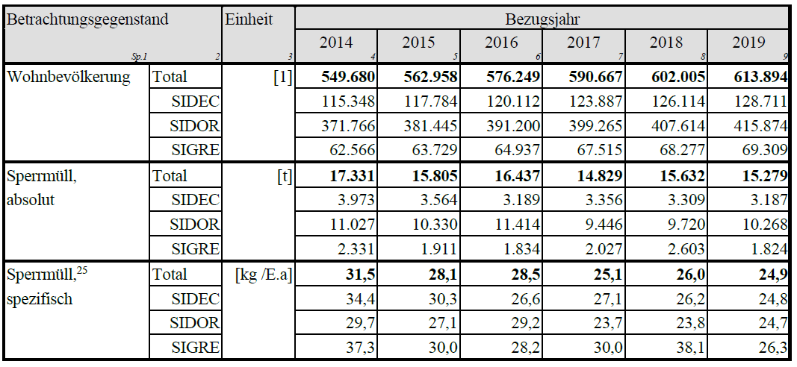
Sperrmüllanalyse 2019/2020
Entwicklung der Wohnbevölkerung 2014-2019 und der im gleichen Zeitraum endbehandelten Sperrmüllabfälle (öffentliche und nicht-öffentliche Abfuhren sowie Privatanlieferungen) gesamt und auf Syndikatsebene
Notes:
Populatioun ëm 11.7% erop, Sperrmüllopkommes insgeamt ass ëm 11.8% erof gaangen
SIDEC: alles mechanesch firbehandelt, dono bei de SIDOR
SIDOR: een Deel (16) direkt bei de SIDOR, déi aner (18) bei de Lamesch wou nosortéiert gëtt– 10-30% Verwertung
SIGRE: bei de SIDOR

Slide 8
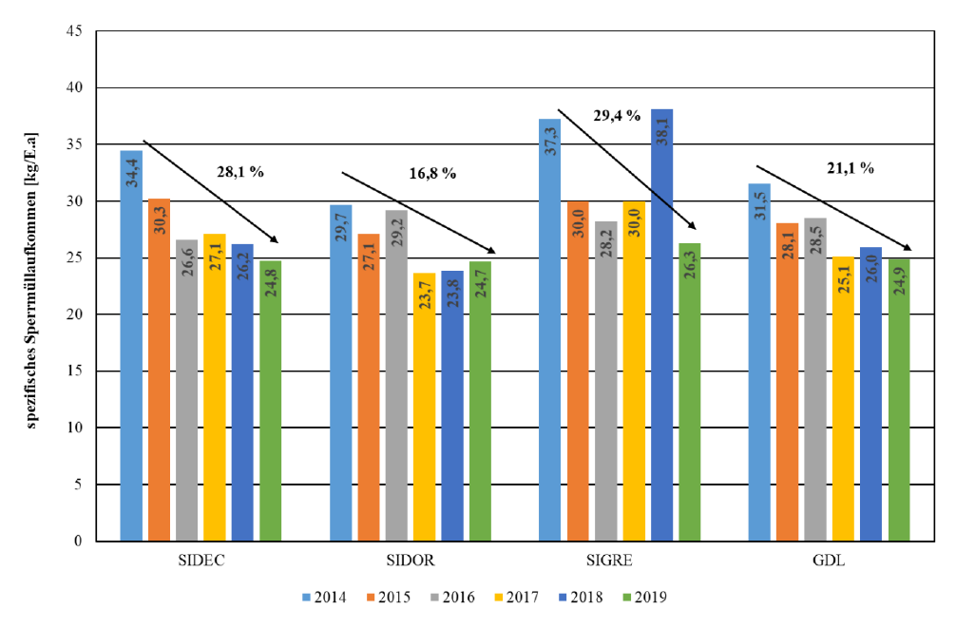
Sperrmüllanalyse 2019/2020
Entwicklung der einwohnerspezifischen endbehandelten Sperrmüllabfälle (öffentliche und nicht-öffentliche Abfuhren sowie Privatanlieferungen) 2014 – 2019 in den Syndikaten

Slide 9
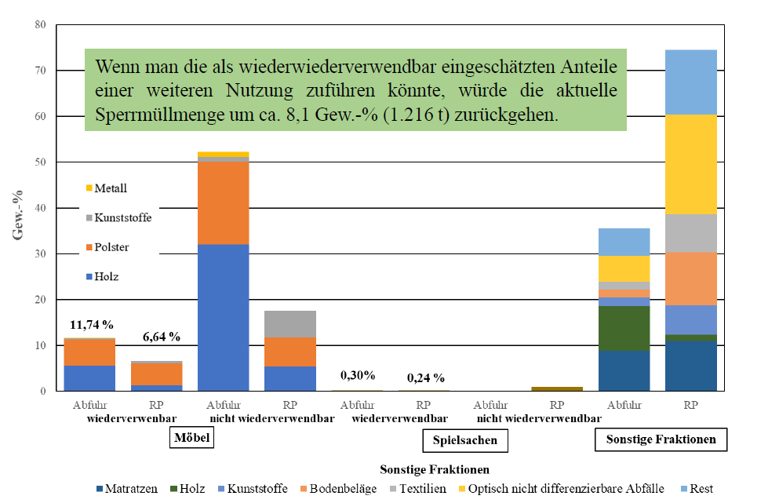
Sperrmüllanalyse 2019/2020
Wiederverwendbare Bestandteile des Sperrmülls (Spielsachen und Mobiliar)

Slide 10
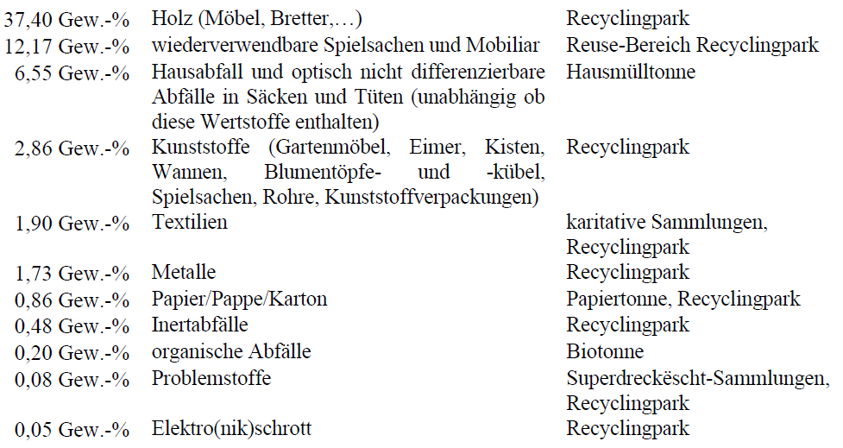
Sperrmüllanalyse 2019/2020
Ca. 64,3 Gew.-% der Abfälle, die über die öffentliche Sperrmüllabfuhr erfasst und entsorgt wurden, könnten anderen Verwertungs- und Entsorgungswegen angedient werden

Slide 11
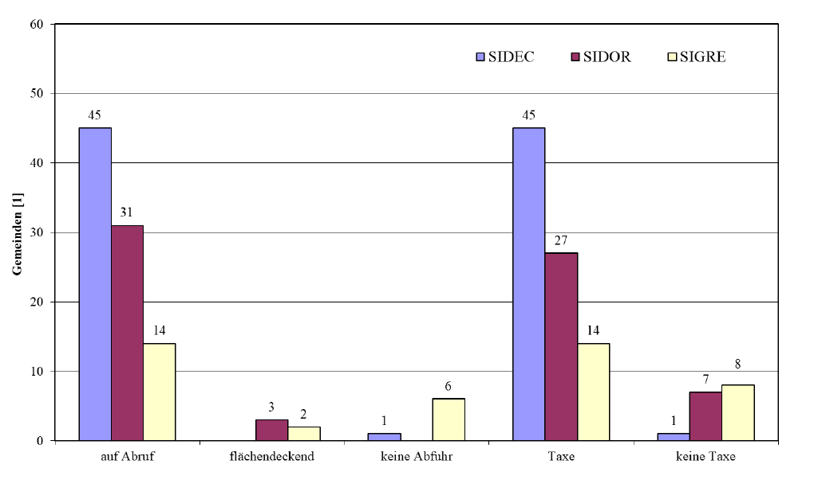
Sperrmüllanalyse 2019/2020
Situation 2019 bezüglich Abfuhr und Taxe

